Slide 1

Видове диелектрични материали

Slide 2

1. Класификация на диелектричните материали
Органични
Неорганични
Основни
полимери
Композиционни
диелектрици
Керамики
Стъкла
Нискочестотни
Компаунди
Изолаторни
Високочестотни
Кондензаторни
Лакове
Пластмаси
Диелектрични материали 2/19

Slide 3
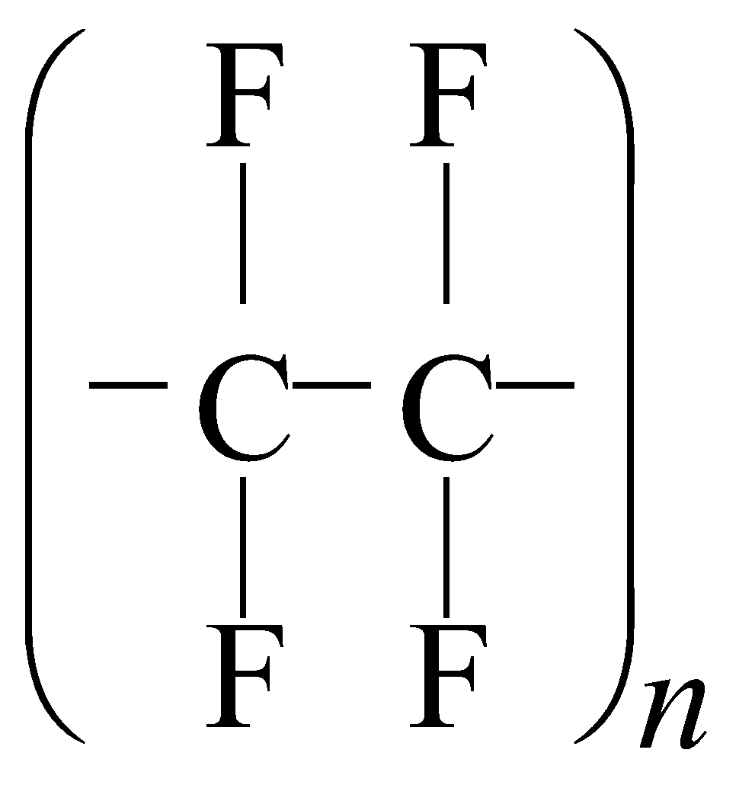
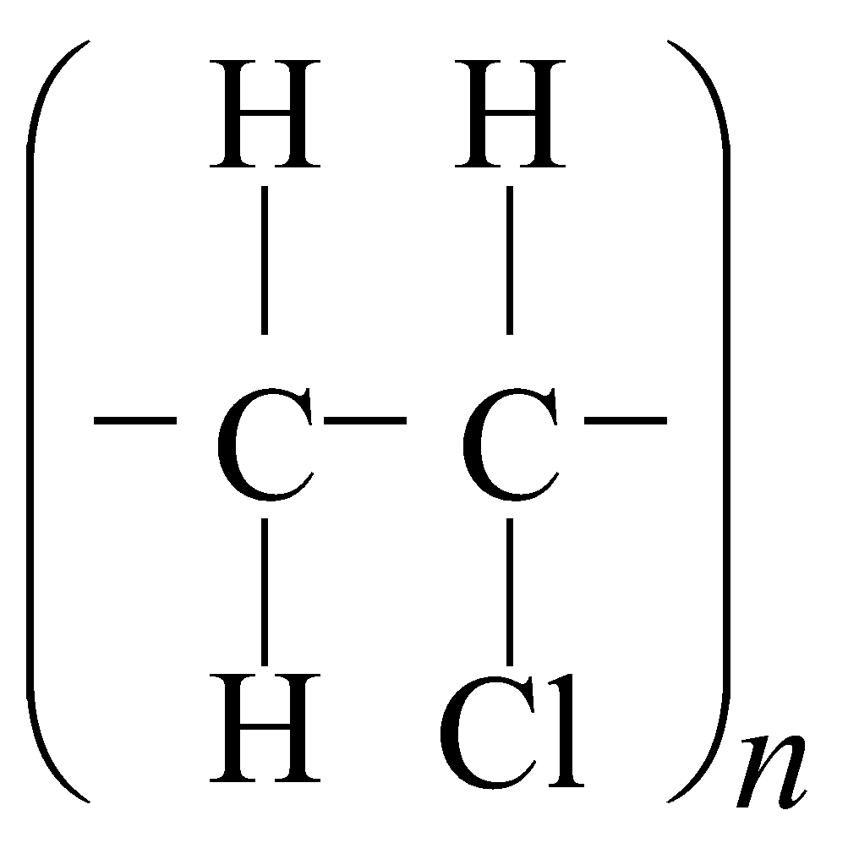
2. Основни полимерни диелектрични материали
Основни полимери
Високочестотни
Нискочестотни
Неполярни молекули –
симетрична структурна формула
Полярни молекули –
несиметрична структурна формула
Диелектрични материали 3/19

Slide 4
2.1. Високочестотни полимерни диелектрични материали
Малки диелектрични загуби tgδ
Малка диелектрична проницаемост ε_{r}
Неполярни
молекули
могат да работят до високи честоти
могат да се използват като изолация
Изолация на високочестотни кабели
Компаунди и лакове с малки загуби
Високочестотни кондензатори
Основни приложения
Диелектрични материали 4/19

Slide 5
2.1. Високочестотни полимерни диелектрични материали
полиетилен
полипропилен
Високочестотни
полистирол
политетрафлуоретилен
(тефлон)
Диелектрични материали 5/19

Slide 6
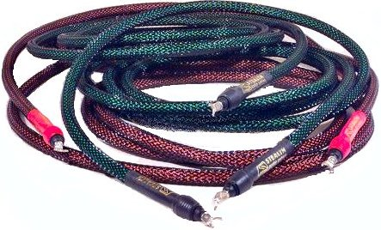
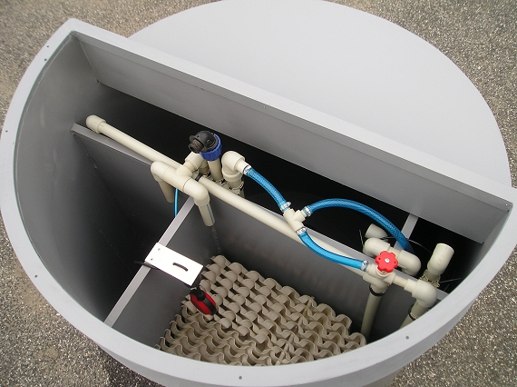
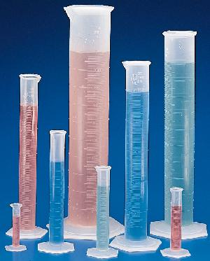
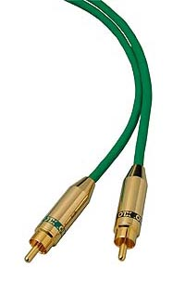
2.1. Високочестотни полимерни диелектрични материали
Тефлон
ε_{r} при 50 Hz | 2,1
tgδ при 50 Hz | <1.10⁻⁴
ρ | > 10⁶ Ω.m
E_{пр} | 30 MV/m
Топлоустойчивост | 300 °C
Студоустойчивост | - 260 °C
Основни параметри
Приложения
работа в химически активни среди и
при тежки климатични условия
високочестотна изолация
Диелектрични материали 6/19

Slide 7
2.2. Нискочестотни полимерни диелектрични материали
Големи диелектрични загуби tgδ
Голяма диелектрична проницаемост ε_{r} (5÷9)
Полярни
молекули
немогат да работят до високи честоти
могат да се използват като кондензатори
Изолация на нискочестотни кабели
Полимерни кондензатори
Основни приложения
Диелектрични материали 7/19

Slide 8
2.2. Нисокочестотни полимерни диелектрични материали
поливинилхлорид
поликарбонат
Нисокочестотни
полиуретан
полиетилентерефталат
(хостафан)
Диелектрични материали 8/19

Slide 9
3. Композиционни диелектрични материали
Композиционни диелектрици
Компаунди
Лакове
Пластмаси
Състав:
Основен полимер
(органична смола)
Втвърдител
Допълнителни
вещества
Диелектрични материали 9/19

Slide 10
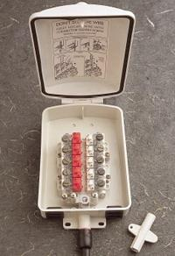

3.1. Компаунди
Маса за заливане на елементи и схеми с цел защита от околната среда
Основни изисквания
голямо изолационно съпротивление R_{из}
малки диелектрични загуби tgδ
малка диелектрична проницаемост ε_{r}
малка влагопроницаемост
голяма механична якост
корпусиране
Основни приложения
Диелектрични материали 10/19

Slide 11
3.2. Електроизолационни лакове
Полимерен материал, разтворен в разтворител, който се изпарява след нанасяне на лака
Основни изисквания
голямо изолационно съпротивление R_{из}
малки диелектрични загуби tgδ
малка диелектрична проницаемост ε_{r}
малка влагопроницаемост
голяма адхезия към материалите, върху които се нанася
възможност за нанасяне на тънък слой
голяма гъвкавост
Диелектрични материали 11/19

Slide 12
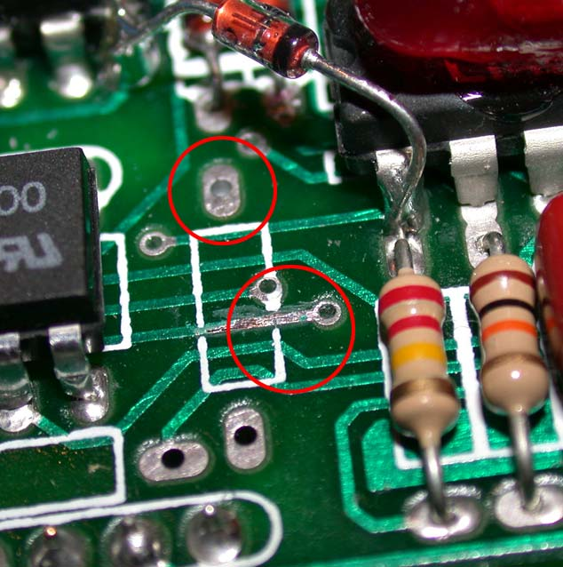
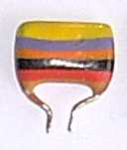
3.2. Електроизолационни лакове
с общо
предназначение
полиуретанови
епоксидни
Лакове
с повишена
топлоустойчивост
силиконови
с малки загуби
полистиролни
Основни приложения
климатична защита
Диелектрични материали 12/19

Slide 13
4. Керамики
Структура:
Кристална
фаза
Аморфна
фаза
Газова
фаза
електрически и
механически свойства
(tgδ, ε_{r},
механична якост)
технологични
свойства
(температура
на изпичане,
степен на свиване)
получава се в следствие на технологията и влошава параметрите
Диелектрични материали 13/19

Slide 14
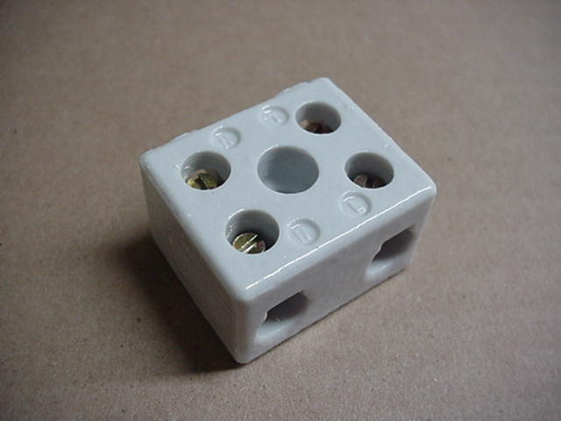
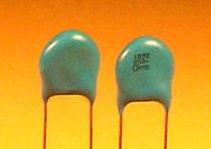
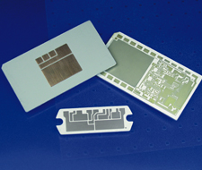
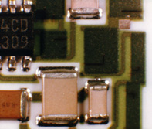
Керамики
Изолаторни
Кондензаторни
малка ε_{r} (ε_{r} ≈ 3÷12)
голяма ε_{r} (ε_{r} ≈ 20÷200)
Основни приложения
дисков кондензатор
кондензатори
изолация на контакти
изолация
подложки на схеми
чип-кондензатор
Диелектрични материали 14/19

Slide 15
4.1. Изолаторни керамики
радиопорцелан
(BaO.Al₂O₃.SiO₂)
стеатитова
(MgO.Al₂O₃.SiO₂)
Изолаторни
керамики
алуминооксидна
берилиевооксидна
Диелектрични материали 15/19

Slide 16
4.2. Кондензаторни керамики
Кондензаторни
керамики
с големи стойности на ε_{r} (>70),
но и с голям α_{ε}
с добра температурна
стабилност α_{ε} ≈ 0,
но малки ε_{r} (14÷25)
рутилова
петровскитова
сегнето керамика
станатна
титано-циркониева
Състав:
ТiO₂
+
CaO
+
BaТiO₃
+
SiO₂
Диелектрични материали 17/19

Slide 17
4. Стъкла
Състав:
Стъклообразуващи
оксиди
Примесни
оксиди
Допълнителни
оксиди
Na₂O, K₂O
BaO, PbO
SiO₂ (силикатни)
B₂O₃
P₂O₅
влошават
електрическите
свойства
компенсират лошото влияние на алкалните примеси
Диелектрични материали 18/19

Slide 18
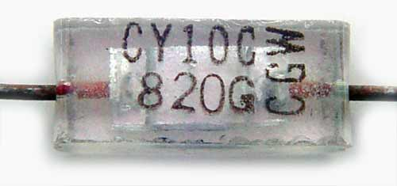
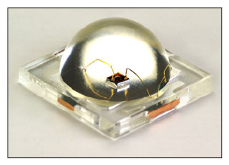
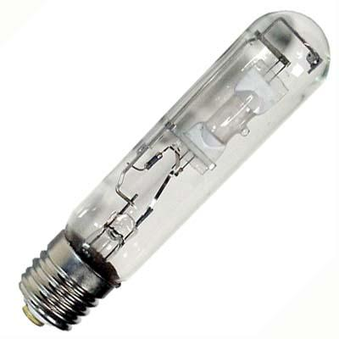
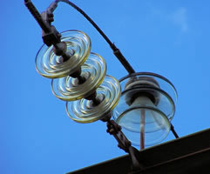
Стъкла
безалкални
алкални
без тежки оксиди
алкални
с тежки оксиди
Основни приложения
кондензатори
балони на електро-вакуумни лампи
оптически прибори
изолатори
Диелектрични материали 19/19

